Slide 1
广州市优秀教师、广州市骨干教师 系列课件
课题2 化学是一门以实验为基础的科学
探究一：对蜡烛及其燃烧的探究
中山大学附属中学 －－ 邓作逵 老师
20220904

Slide 2
【学习目标】
1.认识实验是学习化学的重要途径，初步学习观察和描述化学实验
的方法；
2.在生活的基础上，进一步认识蜡烛燃烧前、燃烧时和燃烧后的相
关变化；
3.初步了解实验探究的过程，在教师指导下能根据一定方案进行实
验，并通过观察和分析得出结论；
4.能体验到探究活动的乐趣和学习成功的喜悦，进而体会到化学学
习的特点是关注物质的性质、变化、变化过程及现象。

Slide 3
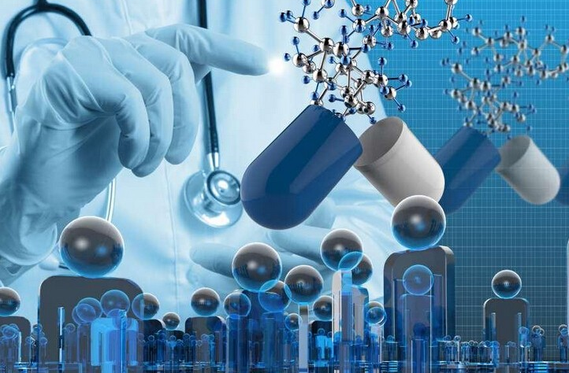
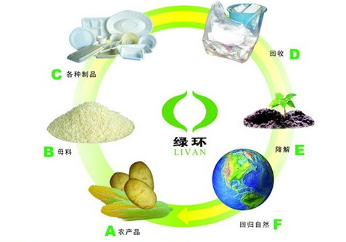
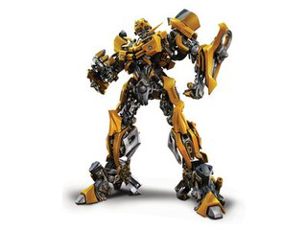
化学实验在哪些方面有重要作用？试举例说明。
化学实验在医药、能源、材料等各个方面都有重要作用，许多重大发现和研究成果都是通过实验得到的。

Slide 4
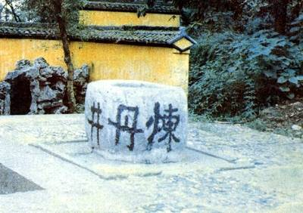
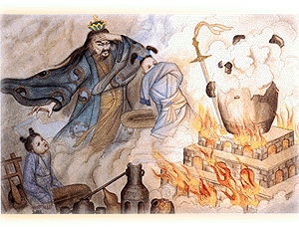
化学实验室的前身是炼丹、炼金术师的作坊
1.发明化学实验器具
2.发明合成物质的有效方法
3.创造分离物质的方法（过滤、蒸馏等）
炼丹、炼金术
对化学实验的
贡献：

Slide 5

【观察实验三部曲】
1、变化前：观察有几种物质参加反应
观察反应物的颜色，状态（s、l、g）和气味等
2、变化时：观察反应条件（加热、点燃等）
观察现象（发光、发热、生成沉淀或气泡等）
3、变化后：观察有几种物质生成
观察生成物的颜色、状态、气味等

Slide 6
【探究活动9环节】
探究准备→ 提出问题 → 猜想与假设 →实验设计 → 进行实验
→ 收集证据 → 实验分析和结论 → 反思与评价 → 表达与交流

Slide 7
探究一：对蜡烛及其燃烧的探究
【探究准备】阅读有关资料
（1）热的水蒸气遇干而冷的玻璃仪器会凝结成小水珠，
（2）二氧化碳（CO₂）能使澄清石灰水变浑浊。
注意：①该探究实验的步骤分：点燃前、燃烧时、熄灭后三阶段进行；
②观察物质性质时应有序地进行，一般是先物理性质后化学性质；
③探究实验中应注重实验过程且要验证变化后的物质。

Slide 8
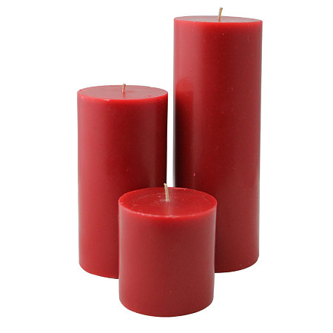
一、对蜡烛点燃前的探究
认真观察蜡烛，看一看它由哪些部分组成？ 各部分是什么材料？
烛芯：棉线
外部：石蜡

Slide 9
一、对蜡烛点燃前的探究
实验步骤 | 实验现象 | 实验结论与解释
1、观察蜡烛 2、用小刀切一小块 石蜡，放入装有 少量水的烧杯中 | ____色_____体，____气味， _____溶于水，____在水面上。 | 石蜡的密度比水 的_____。
白
固
稍有
不
浮
小

Slide 10
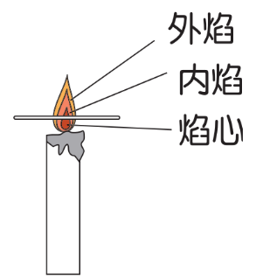
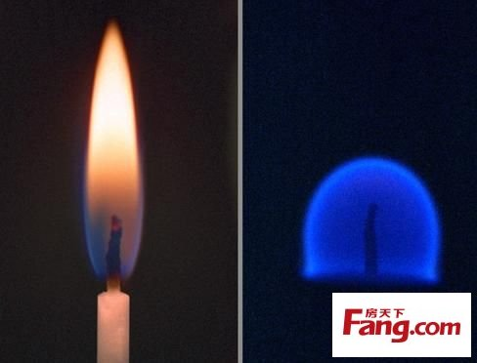
二、对蜡烛燃烧时的探究
实验步骤 | 实验现象 | 实验结论与解释
1、点燃蜡烛，观察蜡烛火焰以及蜡烛燃烧时发生的变化。 | 火焰分为____层，___层最明亮， 层最明暗，蜡烛受热后____并______，放出_____。 | 蜡烛燃烧时既有_____变化，又有______变化。
2、取一根火柴平放在火焰中，约1s后取出。 | 火柴梗两端呈现____色，中间_____________。 | 温度最高的火焰是___焰，温度最低的是_____。
三
外
里
熔化
物理
燃烧
热量
化学
黑
外
没有明显变化
焰心

Slide 11
【思考】蜡烛燃烧生成了什么物质？请设计实验进行探究。
实验步骤 | 实验现象 | 实验结论与解释
1、点燃蜡烛
2、将一只干而冷的烧杯罩
在火焰上方
蜡烛燃烧生成了H₂O
烧杯内壁有水雾出现
3、将一只内壁蘸有澄清石灰
水的烧杯罩在火焰上方
澄清石灰水变浑浊
蜡烛燃烧生成了CO₂
点燃
蜡烛燃烧的文字表达式：
蜡烛 + 氧气 二氧化碳 + 水

Slide 12
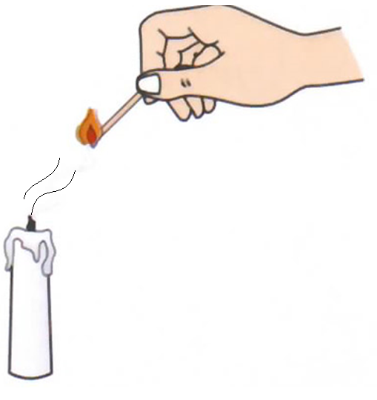
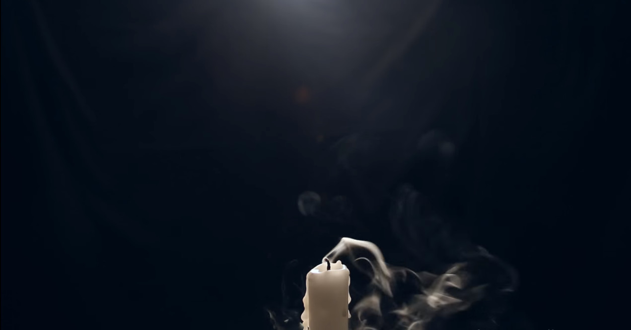
三、对蜡烛熄灭后的探究
实验操作 | 实验现象 | 实验结论与解释
熄灭蜡烛，再立即用燃着的火柴点白烟 | 蜡烛熄灭后产生大量的______，蜡烛_________。 | 白烟是石蜡_________，具有_____性。

Slide 13
三、对蜡烛熄灭后的探究
实验操作 | 实验现象 | 实验结论与解释
熄灭蜡烛，再立即用燃着的火柴点白烟 | 蜡烛熄灭后产生大量的_____，蜡烛__________。 | 白烟是石蜡_________，具有_____性。
固体小颗粒
白烟
重新被点燃烧
可燃

Slide 14
【注意】本探究活动体现了化学学习的以下特点：
1、关注物质的性质。如石蜡的颜色、状态、气味、硬度、密度、熔点、
沸点等物理性质；石蜡能否燃烧、燃烧产物能否使澄清的石灰水
变浑浊等化学性质。
2、关注物质的变化。如受热时蜡烛熔化等物理变化，燃烧时发光、放热
的现象，有二氧化碳和水生成等化学变化。
3、关注物质的变化过程以及对结果的解释和讨论。对物质在变化前、变
化中和变化后的现象进行系统、细致的观察和描述，而不是孤立地关
注物质的某种性质和变化，经过进行比较和分析等思维过程，得出可
靠的结论。

